Slide 1
МАДОУ «Детский сад №14» г.Березники
Эйдетики и мнемотехника — память без границ.
Грязнова Елена Борисовна
Воспитатель
2020

Slide 2
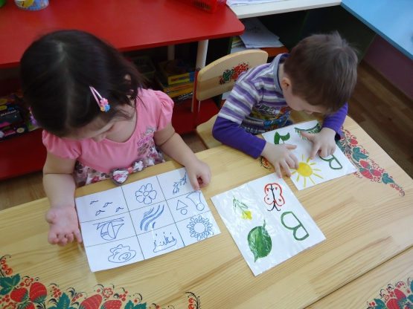
Цель: формирование понимания педагогами системы работы по эйдетике и мнемотехники.

Slide 3
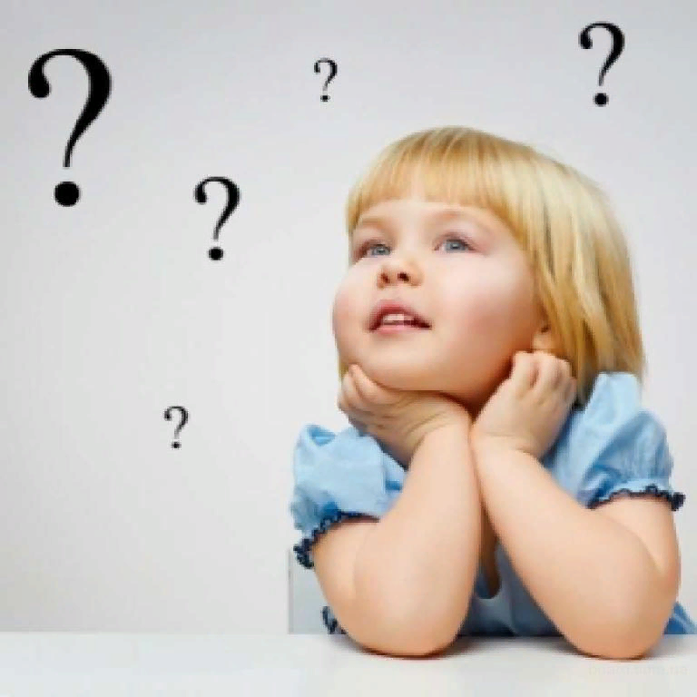
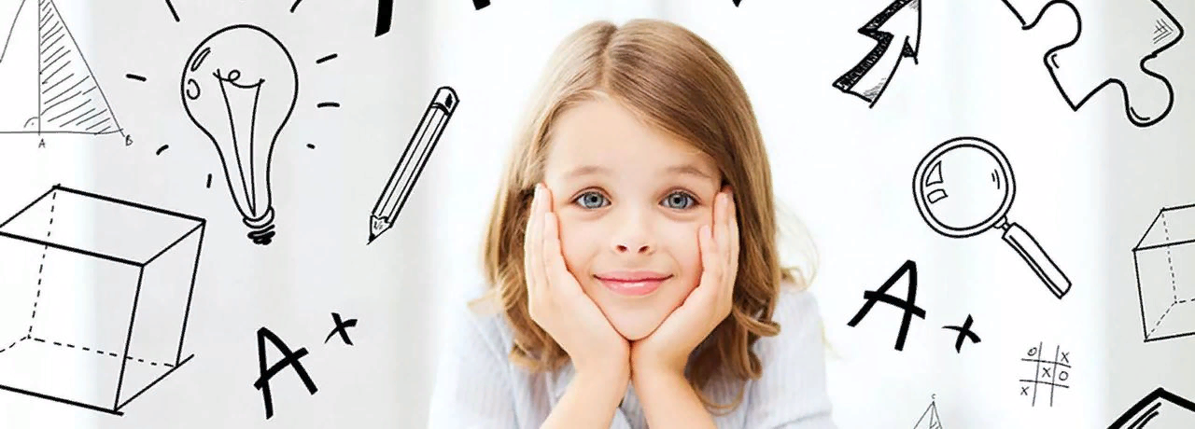
«Эйдос» с греческого слова «образ» «Мнемоника» - техника запоминания. Эти две технологии дополняют друг друга

Slide 4
Почему эйдетика и мнемотехника?
Эйдетика и мнемотехника
Развиваются оба полушария головного мозга
Концентрируют память
Развивают технику запоминания
В итоге у ребенка развиты: беглость, гибкость и оригинальность

Slide 5
Методы Эйдетики: Метод зрительной прорисовки (ребенку предлагается картинка, на которой нужно найти спрятанную цифру. Она может быть изображена в различном положении и иметь нестандартные размеры.) Метод мысленной прорисовки: мысленно представить что он играет с большим количеством мячей того цвета, который он не может запомнить, мысленно выложить цифру которую учите из конфет и т.д.

Slide 6
Методы мнемотехники:
метод «крокирования»: использование чертежей, схем, набросков, зарисовок. Также используются мнемотаблицы и коллажи.
метод эйдетизма: этот метод заключается в образном мышлении, умении воспроизвести в своей памяти яркие образы, действия с ними. В своей работе можно использовать такие игры, как «Объяснялки»- дети объясняют значение слова, как они его понимают, «На что похожи» - детям показывают картинку, например, а дети воображают, что это может быть.
метод ассоциативных цепочек: он заключается в том, что дети из предложенных слов или набора картинок составляют рассказ – «чепуху», они как бы дурачатся и в такой игре быстро запоминают цепочку слов. Например, слова: птичка, мяч, листок, котенок и т.д. С этими словами придумываем рассказ "Птичка играет в мяч, мяч обмахивается листочком, листок укусил котенка и т.д." На первый взгляд нам кажется это полной бессмыслицей, а дети каждое слово ассоциируют с каким-либо действием, местонахождением и т.д. Можно провести игры типа «Чего не стало» и «Путаница».

Slide 7
метод трансформации: благодаря этому методу мы развиваем мыслительные процессы, фантазию. Например, задание с пластилином, с палочками, с геометрическими фигурами и т.д. Можно использовать такие игры, как «Перевертыши», «Дорисуй-ка», «Мартышки», «Новая фигура».
метод Цицерона: этот метод запоминания состоит в том, что игрушки, предметы, картинки или слова расположены (т.е. нарисованы, написаны, разложены и т.д.) на разных уровнях. С помощью этого метода мы решаем не только задачу развития памяти, но и, что очень важно для детей, учим их ориентироваться в пространстве, использовать в своей речи предлоги. Например, игра "Магазин игрушек" - на столе под покрывалом стоит много игрушек, дети смотрят на них 60 секунд, потом отворачиваются и воспитатель изменяет их расположение.
метод опор: дети запоминают при помощи связывания по смыслу определенных слов, звуков, цифр и т.д. Например, игра «Запомни звуки», «Вспомни картинку», «Придумаем мультик».
Под методы Цицерона и трансформации хорошо подходит современная технология -ЛЭПБУК

Slide 17
Игры и упражнения по мнемотехнологии продолжают и дополняют эйдетику: «Чтение письма по рисунку» «Цепочка слов», «Кто больше запомнит слов» «10 слов» и т.п. «Что изменилось?», «Чего не стало?» «Кто ушёл?» «Кто позвал?» «Развесим и соберём слова» «Парные открытки» «Узнай на ощупь» «Чудесный мешочек» «Узнай на вкус» и другие.

Slide 18
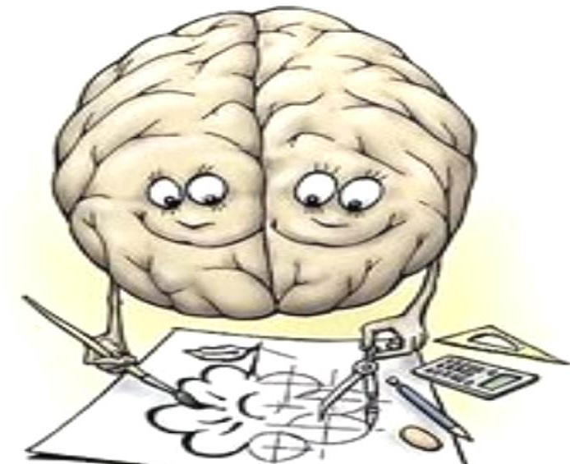
Вывод: эйдетика и мнемотехнология – взаимо дополняемые технологии, которые направленны на познавательно-речевое развитие ребенка. Начинать учить детей работать с этими технологиями оптимально не раньше 3- 4 лет.

